Slide 1
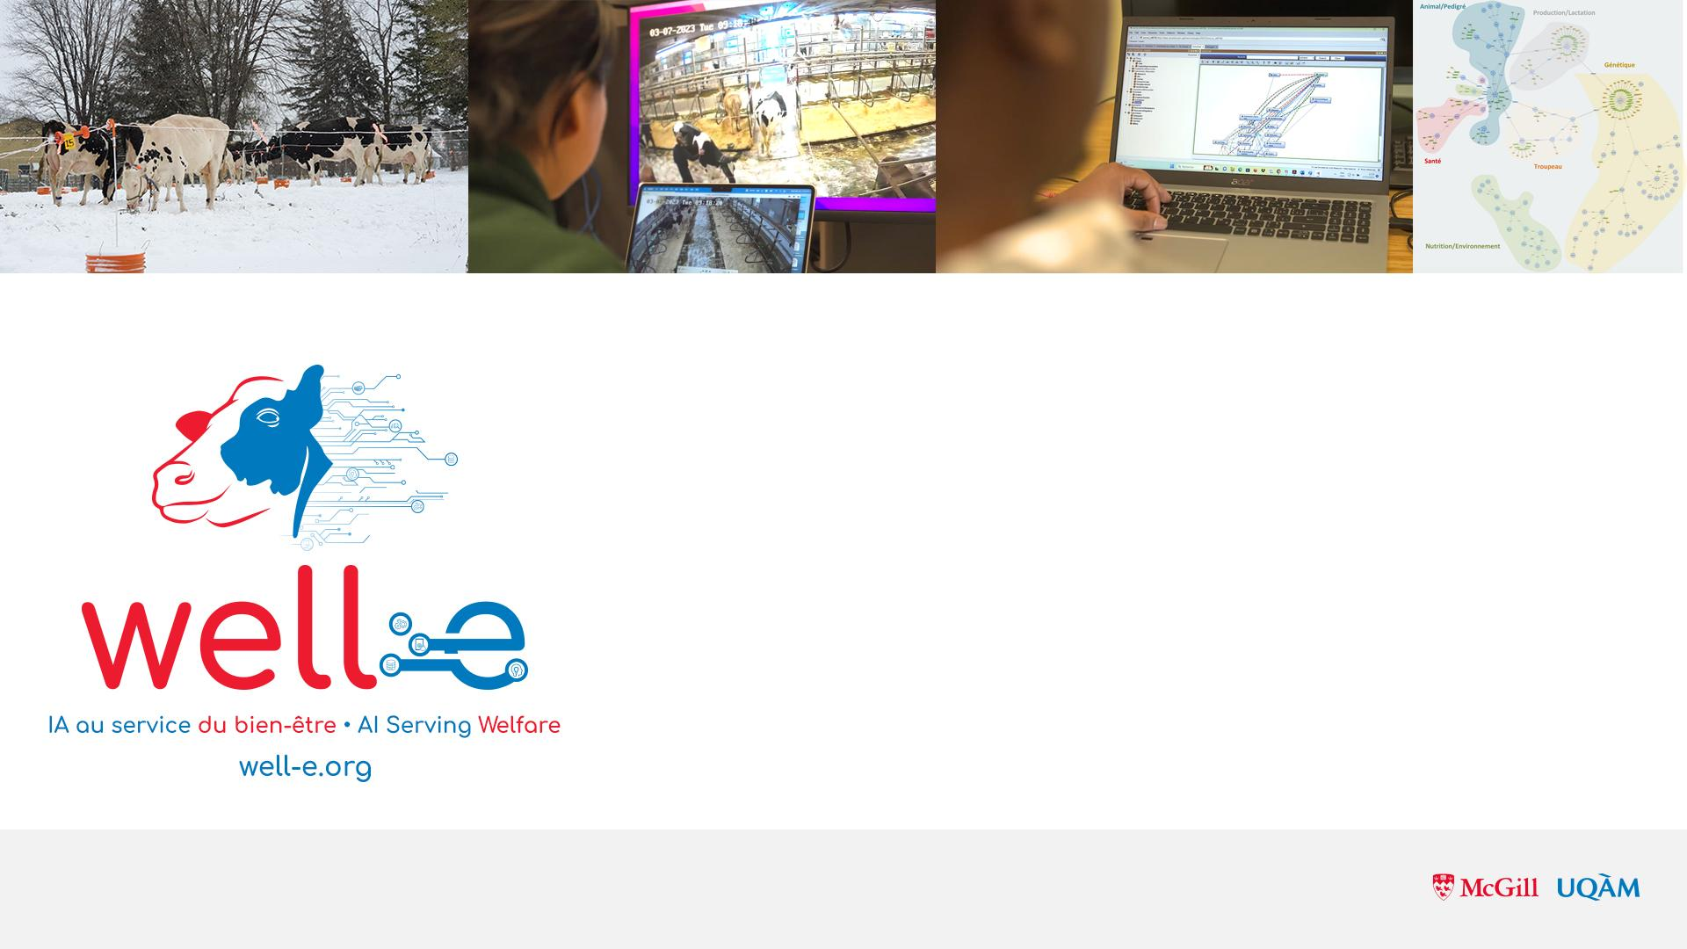
Détection de boiterie bovine probable à partir de données capteurs IoT
Mémoire de maîtrise en informatique — UQAM
Aliou Barry · Avril 2026
Dir. : Abdoulaye Baniré Diallo | Codir. : Zakaria El Alaoui Ismaili
Notes:
Bonjour à toutes et tous. Je m'appelle Aliou Barry, je suis étudiant à la maîtrise en informatique à l'UQAM. Mon mémoire porte sur la détection de boiterie bovine probable à partir de données capteurs IoT. Aujourd'hui je vais vous présenter le travail que j'ai réalisé, les résultats obtenus, et comment ça peut s'appliquer à votre projet sur le comportement bovin et l'exercice.

Slide 2
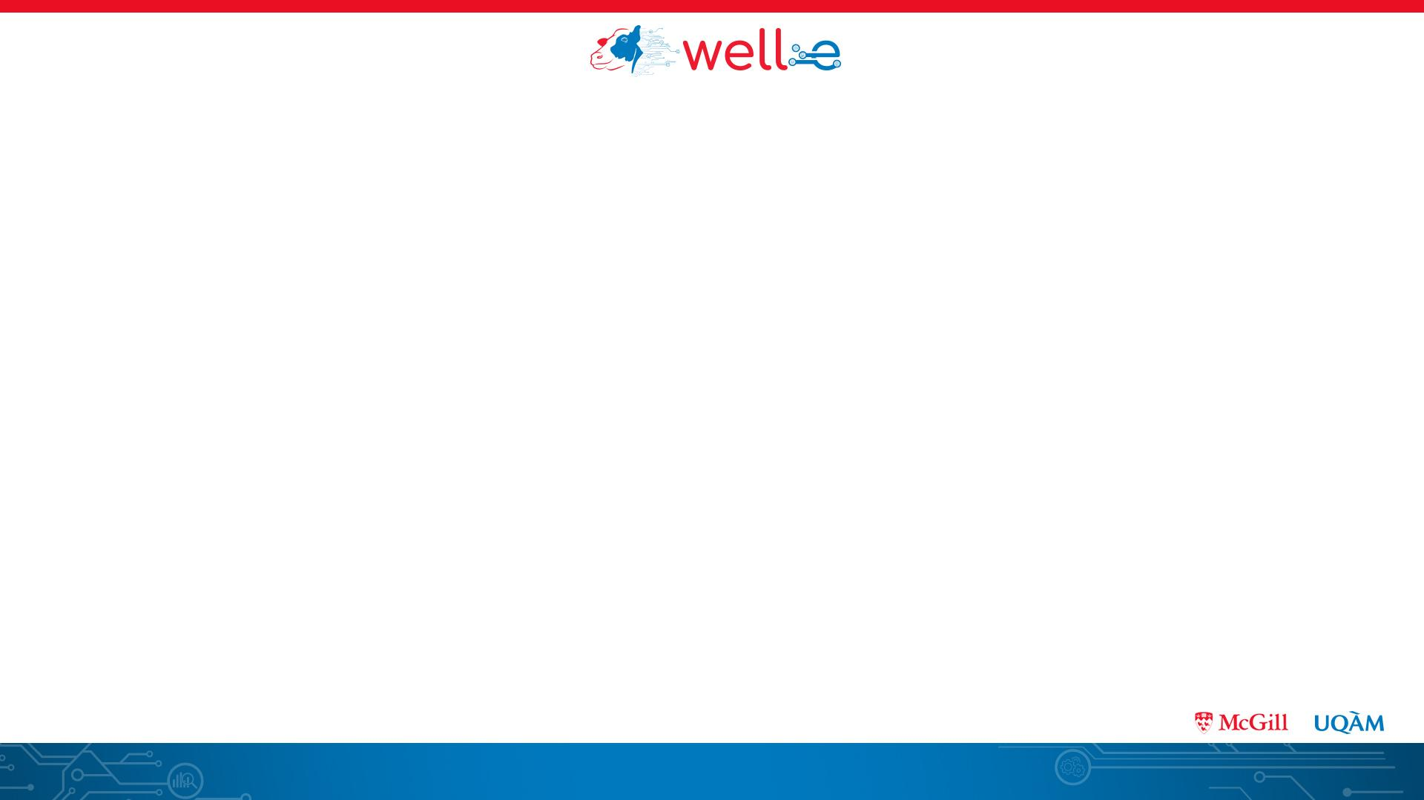
Plan de la présentation
1. Problématique et objectifs
2. Données et capteurs IoT
3. Architecture du système
4. Résultats de validation
5. Interface Streamlit
6. Contributions et limites
7. Pont vers le projet McGill
8. Discussion
Notes:
Voici le plan. Je vais d'abord situer la problématique, puis décrire les données et le capteur utilisé. Ensuite l'architecture du système, les résultats de validation à deux niveaux, l'interface que j'ai développée, et les contributions. En dernier, je ferai le pont avec votre projet McGill pour qu'on discute de comment mon travail peut vous être utile.

Slide 3

1. Problématique et objectifs
Notes:
Commençons par la problématique.

Slide 4
Problématique
La boiterie :
• 2e cause de réforme en élevage laitier
• Prévalence : 20–55% selon les études
• Détection tardive → pertes économiques et souffrance animale
• Observation visuelle subjective et chronophage
Opportunité IoT :
• Capteurs accéléromètres → données comportementales continues
• Mais : pas de labels cliniques disponibles
• → approche non supervisée nécessaire
Objectif du mémoire :
Concevoir un système reproductible de détection de boiterie probable
à partir de données capteurs, interprétable et scientifiquement défendable
Notes:
La boiterie est la 2e cause de réforme en élevage laitier. Elle touche entre 20 et 55% des vaches selon les études. Le problème est que la détection repose souvent sur l'observation visuelle, qui est subjective et tardive. Les capteurs IoT comme les accéléromètres permettent un suivi continu, mais on n'a pas de labels cliniques — pas de vétérinaire qui confirme chaque cas. D'où mon approche : utiliser la détection d'anomalies non supervisée. L'objectif est un système reproductible, interprétable et défendable scientifiquement.

Slide 5
Données et capteurs IoT
Capteur IceQube (IceRobotics)
• Accéléromètre tri-axial
• Fixé à la patte arrière
• Agrégation : 15 min
Variables mesurées :
• Motion Index
• Nombre de pas
• Temps couché / debout
• Transitions (lever/coucher)
Corpus du mémoire
• 37 839 lignes
• 28 vaches
• 41 jours
• Oct.–Nov. 2023
Vérifications :
• Corrélation CSV/CowAlert :
r = 1.000
• Fuseau UTC → EST corrigé
• 0 valeur manquante
Notes:
Les données viennent de capteurs IceQube, des accéléromètres tri-axiaux fixés à la patte arrière des vaches. Ils mesurent le Motion Index, les pas, le temps couché et debout, et les transitions. Tout est agrégé par tranches de 15 minutes. Mon corpus fait 37 839 lignes, 28 vaches, 41 jours. J'ai vérifié que les données exportées du capteur correspondent exactement à ce qu'affiche la plateforme CowAlert — corrélation parfaite de 1.000. Le capteur est similaire à l'IceTag que vous utilisez dans vos expériences.

Slide 6
3. Architecture du système
Notes:
Voyons comment le système est construit.

Slide 7
Architecture hybride : IF + règles métier
Couche 1 — Détection d'anomalies (Isolation Forest)
• Algorithme non supervisé : isole les points « rares » dans l'espace des features
• Features : z-scores roulants sur Motion Index, pas, temps couché, debout, transitions
• Contamination = 0.06, baseline ratio = 0.5
Couche 2 — Règles métier explicites
• Persistance temporelle : un épisode doit durer ≥ 7h (28 bins) pour être retenu
• Cohérence multi-signaux (mode MIX) : au moins 2 familles de signaux doivent
être cohérentes (ex : pas ET temps couché)
• Cooldown entre notifications : évite les alertes répétitives
Résultat : signaux bruts → épisodes de boiterie probable → notifications actionnables
Notes:
Le cœur du système est une architecture hybride à deux couches. La première couche, c'est Isolation Forest, un algorithme non supervisé qui isole les points rares dans l'espace des features. Je calcule des z-scores roulants sur 5 variables comportementales. La deuxième couche, ce sont des règles métier explicites : persistance temporelle — un épisode doit durer au moins 7 heures pour être retenu — cohérence multi-signaux — il faut que plusieurs familles de signaux soient affectées — et un cooldown pour éviter de spammer l'éleveur. L'idée est que IF détecte les anomalies, et les règles filtrent les faux positifs. Le résultat final, ce sont des notifications actionnables.

Slide 8
Pipeline complet
Données CSV brutes
↓
Nettoyage & rééchantillonnage (15 min → 1h)
↓
Feature engineering : z-scores roulants (fenêtre glissante)
↓
Isolation Forest → score d'anomalie par bin
↓
Règles métier : persistance + cohérence MIX + cooldown
↓
Épisodes de boiterie probable
↓
Notifications avec score de confiance (0–100)
Notes:
Voici le pipeline de bout en bout. On part des CSV bruts du capteur. On nettoie et rééchantillonne. On calcule les z-scores roulants comme features. Isolation Forest produit un score d'anomalie par bin de 15 minutes. Les règles métier filtrent : persistance de 7 heures minimum, cohérence multi-signaux, et cooldown entre notifications. En sortie, on a des épisodes de boiterie probable accompagnés d'un score de confiance. Tout ce pipeline est modulaire, reproductible, et exécutable en ligne de commande ou via l'interface Streamlit.

Slide 9
4. Résultats de validation
Notes:
Passons aux résultats. J'ai validé le système à deux niveaux complémentaires.

Slide 10
Validation manuelle (v2.1)
Principe : injection de perturbations synthétiques
dans les données d'une vache (8081)
Événement | Profil | Overlap | IoU20 | Best IoU | Statut
inj_detect_1 | détectable | 1 | 1 | 0.404 | détecté ✓
inj_detect_2 | détectable | 1 | 1 | 0.351 | détecté ✓
inj_hidden_1 | non-détectable | 0 | 0 | 0.000 | silencieux ✓
Isolation du signal : seule la vache cible est affectée (+2 notifications)
Les 27 autres animaux restent strictement stables (Δ = 0)
Notes:
La validation manuelle consiste à injecter des perturbations synthétiques dans les données d'une vache et vérifier que le système détecte correctement. Résultat : les deux événements détectables sont récupérés avec un recouvrement IoU supérieur à 0.35. L'événement volontairement non détectable reste silencieux. Et surtout, l'impact est localisé : seule la vache cible est affectée, les 27 autres restent parfaitement stables. Ça montre la spécificité du système.

Slide 11
Validation robuste (9 500+ runs)
Protocole :
• 336 configurations testées
• 3 scénarios par configuration
• 8 seeds aléatoires
• 3 profils d'injection :
fort, moyen, borderline
• 9 500+ runs au total
Critères GO (retenus) :
• Détection forte = 100%
• Fuite = 0
• Faux/cow-day ≤ 0.20
Résultats clés :
Détection cas forts : 100%
IoU20 cas forts : 0.667
Fuite cas non-détectables : 0
Faux/cow-day : 0.105
Accord v5.1 ↔ v5.2 : 91.7%
Scalabilité : ~0.6 sec/vache
Notes:
La validation robuste, c'est l'épreuve du feu. 9 500 runs sur 336 configurations, 8 seeds différentes, 3 profils d'injection. Résultat : 100% de détection sur les cas forts, zéro fuite sur les cas non détectables, et 0.105 fausses alertes par vache et par jour. L'accord entre deux campagnes indépendantes v5.1 et v5.2 atteint 91.7%, ce qui confirme la stabilité. Et le système tourne en environ 0.6 seconde par vache, donc c'est scalable pour un troupeau de taille réelle.

Slide 12
Étude d'ablation — Chaque composante compte
Variante | Détection any | Faux/cow-day | Commentaire
A. IF + règles (complet) | 48% | 0.088 | Système final
B. Règles seules | 69% | 0.281 | 3.2× plus de fausses alertes
C. IF seul (sans règles) | 100% | N/A | Détecte tout, aucune précision
D. LOF + règles | 67% | 0.037 | Meilleur sur faux positifs
Chaque composante est nécessaire :
• IF seul détecte tout mais sans précision temporelle → règles indispensables
• Règles seules → 3.2× plus de fausses alertes → IF indispensable
• LOF + règles : piste d'amélioration crédible (meilleur sur faux positifs)
Notes:
L'étude d'ablation montre que chaque composante est nécessaire. Si on enlève les règles et qu'on garde IF seul, on détecte tout mais sans aucune précision. Si on enlève IF et qu'on garde les règles seules, on a 3.2 fois plus de fausses alertes. Fait intéressant : LOF + règles obtient un meilleur score sur les faux positifs, ce qui ouvre une piste d'amélioration avec un ensemble hybride IF-LOF. Le point important : je montre honnêtement les alternatives, je ne masque pas qu'il y a des variantes potentiellement meilleures sur certains critères.

Slide 13
Interface Streamlit
Application web interactive pour utilisateurs non techniques
4 onglets :
• Analyse individuelle : graphiques multi-variables, marqueurs d'anomalies
• Classement troupeau : vue d'ensemble triée par risque
• Comparaison journalière : carte de chaleur des alertes
• Export CSV pour intégration dans logiciel de gestion
Caractéristiques :
• Tous les paramètres ajustables en temps réel
• Score de confiance (0–100) pour chaque épisode
• Base de connaissances clinique intégrée (Merck, DairyNZ, AHDB)
• Séparation stricte interface / logique scientifique
• Résultats identiques en CLI et dans l'interface (bit à bit)
Notes:
J'ai développé une interface Streamlit pour rendre le système accessible à un éleveur ou un technicien. 4 onglets : analyse individuelle d'une vache, classement du troupeau par risque, carte de chaleur des alertes, et export CSV. Tous les paramètres sont ajustables en temps réel. Un point important pour vous : l'interface est strictement séparée de la logique scientifique. Elle appelle les mêmes fonctions que les scripts de validation. Ce pattern de séparation est directement transposable à d'autres projets.

Slide 14
6. Contributions et limites
Notes:
Voyons ce que ce travail apporte et ses limites.

Slide 15
Contributions et limites
Contributions :
1. Pipeline complet et modulaire
(ingestion → notifications)
2. Validation à deux niveaux
(manuelle + robuste 9 500 runs)
3. Ablation honnête avec
alternatives documentées
4. Traçabilité complète
(SHA-256, seeds, paramètres gelés)
5. Code open source
(github.com/Barryguinea/uqamemoire)
Limites :
• Pas de validation clinique
(injections synthétiques, pas
de diagnostic vétérinaire)
• Un seul corpus / une seule
ferme / un seul capteur
• Fragilité sur cas borderline
• Seuils calibrés sur un
seul jeu de données
→ Limites partagées par la
majorité de la littérature
Notes:
En termes de contributions, le mémoire délivre un pipeline complet et modulaire, une validation à deux niveaux avec plus de 9 500 runs, une ablation honnête, une traçabilité expérimentale complète, et le code est open source. Les limites principales : pas de validation clinique au sens strict — je travaille avec des injections synthétiques, pas des cas confirmés par un vétérinaire. Et le système n'a été testé que sur un seul corpus, une seule ferme. C'est justement là que votre projet McGill est intéressant : vous avez des données multi-fermes, multi-essais, et surtout un contexte scientifique avec des observations terrain.

Slide 16
7. Pont vers le projet McGill
Notes:
Maintenant, la partie qui nous réunit : en quoi ce travail peut aider sur votre projet McGill ?

Slide 17
Ce que mon travail apporte au projet McGill
Compétences transférables :
• Structuration de données
capteurs bovines (IceQube/IceTag)
• Nettoyage, harmonisation,
contrôle qualité rigoureux
• Feature engineering sur
variables comportementales
• Pipeline reproductible et
traçable (seeds, SHA-256)
• Interface de visualisation
pour non-informaticiens
Votre projet McGill :
• Question différente :
effet environnement sur
comportement locomoteur
• Données : 6 essais, 2 214 obs,
90 vaches, IceTag
• Variables manquantes pour
aller plus loin : température,
humidité, observations terrain
• Mon audit initial est déjà fait
(notebook + rapport livré)
Notes:
Ce que j'apporte concrètement : j'ai déjà construit un pipeline complet sur des données capteurs bovines. Les capteurs sont similaires — IceQube dans mon mémoire, IceTag dans vos essais. Mon expérience en nettoyage, harmonisation, feature engineering et visualisation est directement transférable. Votre projet pose une question différente — pas la détection de boiterie, mais l'effet de l'environnement et des conditions d'exercice sur la locomotion. J'ai déjà fait un audit initial de vos 6 fichiers CSV. J'ai identifié les hétérogénéités de schéma, les doublons, les questions à clarifier.

Slide 18
Méthodologie proposée pour la suite
Phase 1 Audit & harmonisation des 6 jeux de données
→ dictionnaire de variables, nettoyage, schéma unifié
✓ En cours — audit initial livré
Phase 2 Reproduction des résultats de Cellier et al. (2025)
→ valider la base avant d'aller plus loin
Phase 3 Intégration multi-sources (environnement + observations)
→ la vraie question : contexte → comportement
⚠ dépend de la disponibilité des données
Phase 4 Enrichissement analytique (si signaux bruts disponibles)
→ clustering, modèles mixtes, ML si justifié
Phase 5 Notebook Jupyter final reproductible et transférable
→ livrable autonome pour l'équipe
Notes:
Voici la progression que je propose. Phase 1, l'audit, est déjà en cours. Phase 2, reproduire les résultats de l'article de Marjorie pour établir une base fiable. Phase 3, c'est le cœur : intégrer les données environnementales pour répondre à la vraie question. Mais ça dépend de la disponibilité de ces données. Phase 4, on va plus loin analytiquement si les signaux bruts le permettent. Phase 5, le livrable final : un notebook Jupyter utilisable de façon autonome par l'équipe. L'approche est progressive et réaliste — je ne promets pas du deep learning avant d'avoir validé que les données le justifient.

Slide 19
Questions pour l'équipe
Sur les données :
• 90 vs 141 vaches : où sont
les 51 manquantes ?
• Signaux IceTag bruts
(1-min) disponibles ?
• Données température /
humidité : format, fréquence ?
• Observations comportement. :
éthogramme codé ? vidéo ?
Sur le projet :
• Objectif explicatif,
prédictif, ou les deux ?
• Public cible du notebook ?
• Priorités de l'équipe ?
Sur le design :
• « Alternatif » / « Conventionnel »
dans Summer 2021 ?
• Durée de washout entre
traitements ?
Notes:
Voici les questions dont j'ai besoin de vos réponses pour avancer. Les plus critiques : est-ce que les signaux IceTag bruts à 1 minute existent ? Les données de température et humidité, à quelle fréquence ? Et les observations comportementales, sous quel format ? Vos réponses vont directement conditionner ce qu'on peut faire dans les phases 3 et 4.

Slide 20
Merci !
Questions et discussion
Aliou Barry · aliou.barry@uqam.ca
Code : github.com/Barryguinea/uqamemoire
Notes:
Merci pour votre attention. Je suis ouvert à toutes vos questions. Le code est disponible sur GitHub si vous voulez le consulter. Je suis très motivé par ce projet et j'ai hâte de collaborer avec vous.

